Slide 1
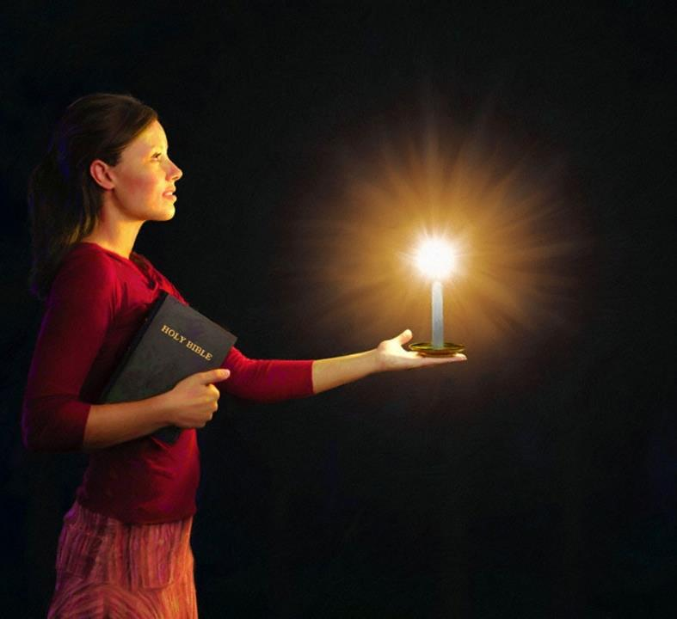
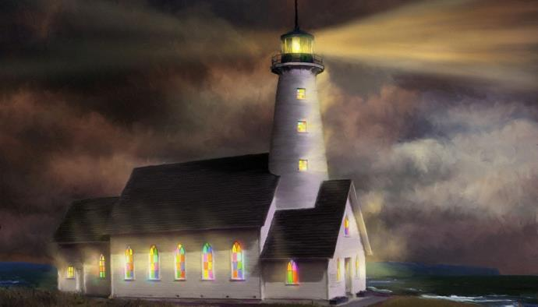
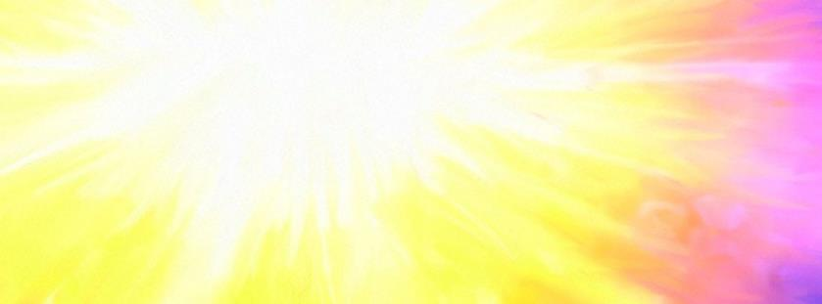
Lesoni 5 ya January 31, 2024
GŨKENGA TA ŨTHERI ŨTUKŨ

Slide 2

“Ĩkagai maũndũ mothe mũtekũnuguna na mũtegũkararania, nĩgeetha mwage ũcuuke na mũtuĩke atheru, mũtuĩke ciana cia Ngai itarĩ na kaũũgũ mũrĩ thĩinĩ wa rũciaro rũrũ ruogomu na rwaganu, na rĩrĩa mũrĩ hamwe nao inyuĩ mũkengage ta njata thĩ yothe”
Afilipi 2:14, 15

Slide 3
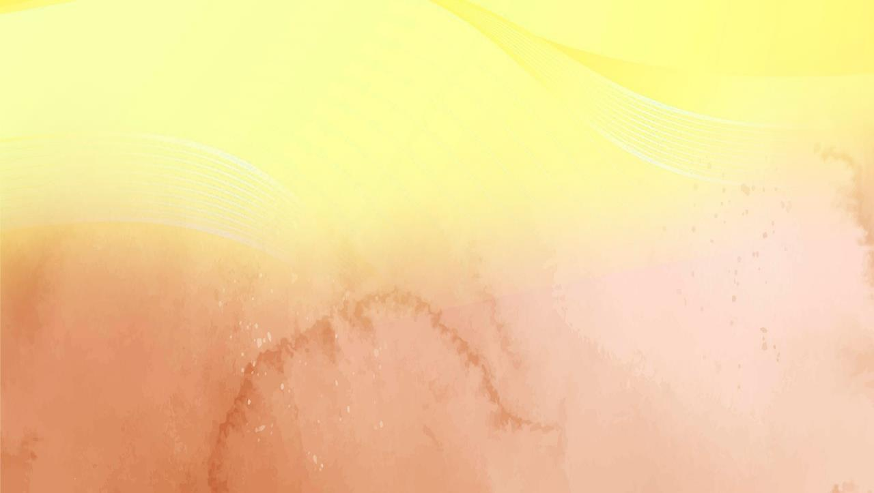
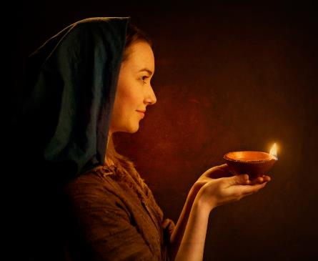



“O ũguo naguo, na inyuĩ rekei ũtheri wanyu ũmũrĩkagĩre andũ, nĩguo mone ciĩko cianyu njega, nao magoocage Ithe wanyu ũrĩa ũrĩ igũrũ” (Mt. 5:16).
Thĩiniĩ wa Afilipi 2:12-18 no tũthome mĩhari yandĩkĩtwo nĩ Paũlũ ĩkonainie na wa ũyũ wa Jĩsũ.
Gũikara thĩiniĩ wa thĩ kũrĩa watho wa Ngai ũrangagĩrĩrio thĩ kaingĩ, ithuĩ ta Akristũ,ithuĩ arĩa twĩriragĩria gũtungata Ngai na gũikara kũringana na ũguo, tũrĩ ũtheri ũkengaga nduma-inĩ.
Mootheri thĩiniĩ wa thĩ:
  Mũhiananio wa Ngai (Afilipi 2:12-13)
  Ũkengu thĩiniĩ wa thĩ (Afilipi 2:14-16)
  Igongona rĩ muoyo (Afilipi 2:17-18)
Mĩhiano ya ũtheeri:
  Timotheo (Afilipi 2:19-24)
  Epafarodito (Afilipi 2:25-30)

Slide 4

MOOTHERI THĨINIĨ
WA THĨ

Slide 5

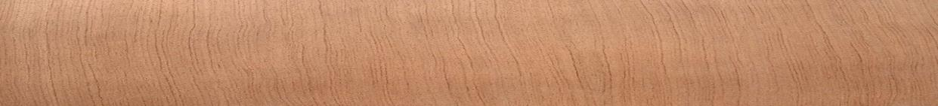


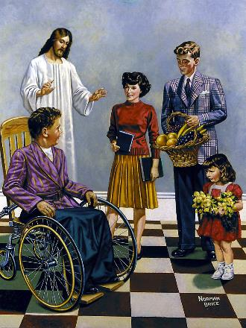
MŨHANANIO WA NGAI
“nĩgũkorwo nĩ Ngai ũrutaga wĩra thĩinĩ wanyu agatũma mwende gwĩkaga maũndũ make kũringana na wendi wake mwega” (Afilipi 2:13)
Thutha wa ũtarĩrĩria mũtabarĩre weega igũrũ rĩa wĩnyihia na gũtũgĩrio kwa Jĩsũ, Paũlũ ongagĩrĩra uuge wa “nĩũndũ ũcio.” Ta kuuga, tondũ Jĩsũ nĩ enyihirie na akĩambarario nĩguo atĩ “na ningĩ atĩ nĩmĩ ciothe ciumbũrage atĩ Jesũ Kristũ nĩ Mwathani, nĩguo Ngai Ithe witũ agoocagwo.” (Afil. 2:11), etĩkia a Filipi (na, kuongerera ithuĩ othe) no mũhaka twĩke ũndũ igũrũ rĩa ũguo.
Wĩra witũ wa mbere nĩ ũhonokio-inĩ witũ “mũgĩĩtigagĩra na mũkĩinainaga” (Afil. 2:12). Angĩkorwo Ngai nĩwe ũtũhonokagia-rĩ (Tito 2:11), nĩkĩĩ gĩtũmi gĩa kwĩingĩrĩria igũrũ rĩa guo?
Gwĩtigĩra na kũinaina nĩ mĩkĩre ĩhũthĩrĩtwo ta ũtarĩria wa gũtungatĩra Ngai. (Thaburi 2:11). ũguo, Paũlũ agakinyĩrĩria atĩ nĩ Ngai ũrutaga thĩiniĩ witũ wendi wa gwĩka wega, na agatũhe hinya wa kũũtua ũndũ ũrekĩka. (Afilipi 2:13).

Slide 6




ŨTHERI THĨINIĨ WA THĨ
“nĩgeetha mwage ũcuuke na mũtuĩke atheru, mũtuĩke ciana cia Ngai itarĩ na kaũũgũ mũrĩ thĩinĩ wa rũciaro rũrũ ruogomu na rwaganu, na rĩrĩa mũrĩ hamwe nao inyuĩ mũkengage ta njata thĩ yothe,.” (Afilipi 2:15)
Paũlũ arendithĩrĩcria maũndũ matatũ ma bata marĩa mangĩtũma etĩkia maare thĩiniĩ wa thĩ:
Gũtũria ũiguano (Afil. 2:14)
Rĩrĩa tũraruta wĩra hamwe, gũtingĩkorwo na njuukũ, kuonerwo mahĩtia, ũũthũ, kana ngarari gatagatĩ-inĩ gaitũ.
Kwĩiga na utarĩ ũcuuke
(Afil. 2:15)
Gũtĩĩya Ithe witũ na wĩnyihia ũrũgamanĩtio mũgarũ mũnene na waganu na ngayũkano iria ikoragwo itũthiorũrũkĩrie.
Kwĩhokeka kũrĩ Kiugo Ngai (Afil. 2:16)
Ciĩko ciitũ na meciria no mũhaka matwarane na ũrĩa Bibilia ĩrutanaga
Harĩa nduma yaingĩha makĩria, ũtheri nĩ ũkengaga makĩria. Thĩ-inĩ ĩno Ngai aregagwo kĩmĩbangĩrĩro, ithuuĩ ta Akristũ twagĩrĩirwo tũhenie na ũtheri wa Kristũ.

Slide 7




IGONGONA RĨ MUOYO
“No rĩrĩ, o na ingĩtuĩka ndĩraitwo thakame igũrũ rĩa igongona ta ndĩ iruta rĩa kũnyuuo, nĩ ũndũ wa ũtungata ũrĩa mũtungatagĩra Ngai uumanĩte na wĩtĩkio wanyu-rĩ, nĩ ngenaga na ngacanjamũka hamwe na inyuĩ inyuothe.” (Afilipi 2:17)
Onagũtuĩta Paũlũ ehokaga atĩ nĩekuohorwo, nĩ harĩ na ũhoteteku atĩ nĩ egũtuĩrwo. Onanagia ũhoteteku ũyũ ta ũrĩ “ta ndĩ iruta rĩa kũnyuuo” (Afil. 2:17).
Igongona rĩu [iruta rĩa kũnyuuo] rĩarĩ gũitĩrĩria igũrũ iruuta rĩrĩa rĩheanĩtwo (Tham. 29:39-40). ũndũ-inĩ ũyũ, igongona rĩrĩa rĩarĩ na kĩũria rĩarĩ Afilipi.
Kaĩ Afilipi marĩ makuue? Aca matiarĩ makue ona hanini. Igongona rĩao rĩatũkanaga na “ũtungata wa wĩtĩkio wanyu.” rĩarĩ igongona rĩtũũraga, igongona rĩrĩa ithuothe twagĩrĩirwo kũrutĩra kũrĩ Ngai (Arom. 12:1).
Paũlũ ndetigagĩra gũkua tondũ ũira wake nĩ ũngĩaheanĩre ũmĩzrĩru makĩria kũrĩ etĩkia arĩa makoretwo marĩ aira ehokeku a ũhoro ũrĩa Mwega, makĩaria ũhoro ũcio na ũrũme, na makagĩa na mĩtugo ĩra yagananĩrĩire na ya ciana cia Ngai

Slide 8
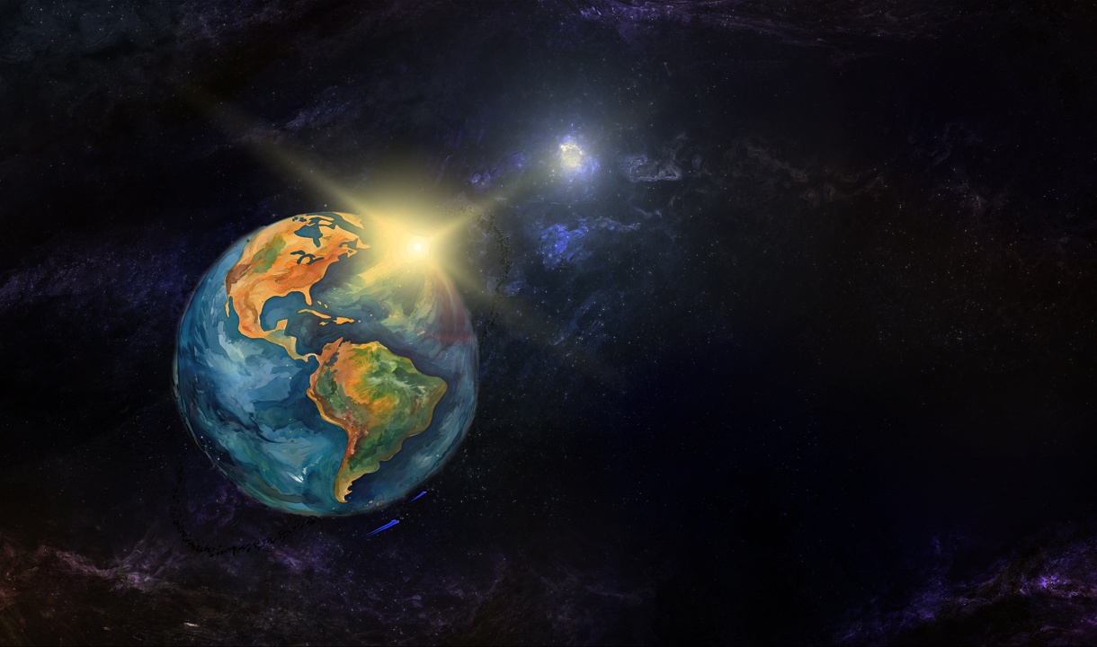
MĨTHEMBA YA
ŨTHERI

Slide 9

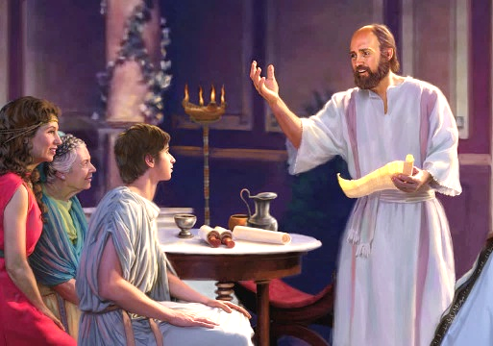


TIMOTHEO
“No inyuĩ nĩmũũĩ atĩ Timotheo nĩeyonanĩtie atĩ nĩ mũndũ mwega, tondũ o ta ũrĩa mwana atungataga hamwe na ithe-rĩ, noguo akoretwo agĩtungata hamwe na niĩ wĩra-inĩ wa kũhunjia Ũhoro-ũrĩa-Mwega” (Afilipi 2:22)
Timotheo arĩ mũnyitanĩri wĩra-inĩ wa Paũlũ na ona mwandĩki hamwe nake marũwa-inĩ matandatũ (2 Akorinitho, Afilipi , Akolosai, 1 Athesalonike, 2 Athesalonike, Filemona). Nĩ Paũlũ we mwene wamũthurire atuĩke ta mũijilisti (Atũ 16:1-3). Nĩkĩĩ Paũlũ onire kĩarĩ kĩa mwanya harĩ mwanake ũyũ warĩ mwĩthĩ?
Mbere, andũ othe “maragia o ũhoro wa wega wake.” kwagĩrĩra gwake kwa ũtungata gwekĩrirwo hinya nĩ ciugo cia ũrathi (1 Tim. 1:18). Ta mũndũ mũnyinyi, Paũlũ amũtuaga ta mũrũwe, (1 Tim. 1:2; 4:12). Mwena-inĩ wake Timotheo atĩaga na akenda Paũlũ ta ũrĩa mũriũ angĩenda ithe. (Afil. 2:22).
Paũlũ amutuaga ta mũruti wĩra mũhinyu otake mwene (1 Akor. 6:10). Amwĩhokeire gũtungata makanitha maigana ũna, ta Korinitho (1 Akor. 4:17); Filipi (Afil. 2:19); na Thesalonike (1 Athe. 3:2). Nĩngĩ agĩcoka kũgũa ũgwati-inĩ wa kĩoho o ta Paũlũ. (Ahib. 13:23).

Slide 10

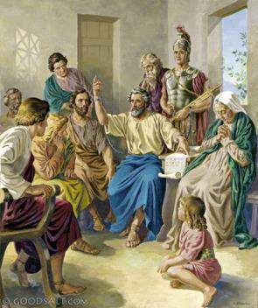


“No rĩrĩ, nĩnguona kwagĩrĩire ndĩmũtũmĩre mũrũ wa Ithe witũ Epafarodito, ũrĩa tũrutaga wĩra na tũkarũĩrĩra ũhoro wa Ngai nake, na nĩwe mũtũmwo wanyu ũrĩa mwandũmĩire nĩguo arũmbũyagie mabata makwa” (Afilipi 2:25)
EPAFARODITO
Rĩrĩa Afilipi mamenyire atĩ Paũlũ arĩ mwohe kũu Roma, magĩtua mamũtũmĩre ũteithio ũrĩa ũngĩarũgamĩrĩire mabataro make (kũrĩha nyũmba, irio, nguo, oũguo guo.) Epafarodito nĩwe watongoretie kũrehe ũteithio kũrĩ mũtũmwo (Afil. 4:18; 2:25).
Epafarodito to gũkinyia akinyirie ũteithio, no atwaranire na Paũlũ, akĩmũteithia mabataro-inĩ make, na kũnyitanĩra nake gũtheremia injili.
Wĩrutĩri-inĩ wake wa ũhunjia wa injili, nĩ aikagia ũtũũro wake ũgwati-inĩ na akĩrwara mũno (Afil. 2:27, 30). Rĩrĩa Afilipi maiguire ũguo, makĩigua kĩeha nĩũndũ wake. Gĩkĩ nĩkĩo gĩtũmi kĩa Paũlũ agĩtua amũtũme na marũwa amatwarĩre (Afil . 2:26, 28).
Paũlũ oririe atĩ “na mũtĩĩage andũ arĩa mahaana take” (Afil. 2:29 NIV). Epafarodito hatarĩ nganja arĩ Mũkristũ mwĩhokeku.

Slide 11

“Rĩrĩa Jĩsũ, Mũtũthaithanĩri, atũthaithanagĩra igũrũ, Roho Mũtheru arutaga wĩra thĩiniĩ witũ,twende na twĩke wendi Wake mwega. Igũrũ rĩothe nĩ rĩkenagĩra na wendo mũingĩ gũkũrwo kwa muoyo. Nĩ gĩtũmi kĩrĩkũ tũngĩkorwo nakĩo kĩagũtũĩkĩra nganja atĩ Mwathani nĩendete na nĩ atũteithagia ithuuĩ? Ithuĩ arĩa tũrutaga andũno mũhaka ithuuĩ ene tũkorwo na ũnyitanĩri wa ũtũũro wothe na Ngai. Thĩiniĩ wa Roho na Kiugo twagĩrĩirwo gũkorwo kũrĩ andũ ta gĩthima kĩa maaĩ mega, nĩ tondũ Kristũ e thĩiniĩ witũ ta gĩthima gĩratherũka maaĩ me muoyo magũtũũra tene na tene. Kĩeha na ruuo no igerie ũkirĩrĩria na wĩtĩkio witũ; no ũkengu wa gũkorwo kwa ũtonekaga e na ithuuĩ, na no mũhaka tũhithe wĩyendi thutha wa Jĩsũ.”
EGW (You Shall Receive Power, December 8)

